Slide 2
具
真
文具
工具
玩具
学具

Slide 3
文具的家

Slide 4
一次 怎么
平平安安
安安静静 干干净净
高高兴兴 仔仔细细

Slide 5
平
平地 平常 平时

Slide 6
从此，每天放学的时候，贝贝都要仔细检查，铅笔呀，橡皮呀，转笔刀哇 ，所有的小伙伴是不是都回家了。

Slide 7
仔细（ ）

Slide 8
所有
铅笔呀，橡皮呀，转笔刀哇 ，

Slide 9
女+也=她
木+旦=查
此+二=些
口+那=哪
他

Slide 10
新—旧
新书 新年 新手 清新

Slide 11
哪里 那里
开口问，哪哪哪
用手指，那那那
哪？
那—这

Slide 12
文字 开办 平安 开办
文学 包办 平地 包办
语文 办学 平方 办学
文化 办公 平时 办法

Slide 13
第二课时

Slide 14
一次 仔细 所有
新的 平平安安 哪里
检查 这些 丢了

Slide 15
家
蓝天是白云的家。
树林是小鸟的家。
小河是鱼儿的家。
泥土是种子的家。

Slide 16
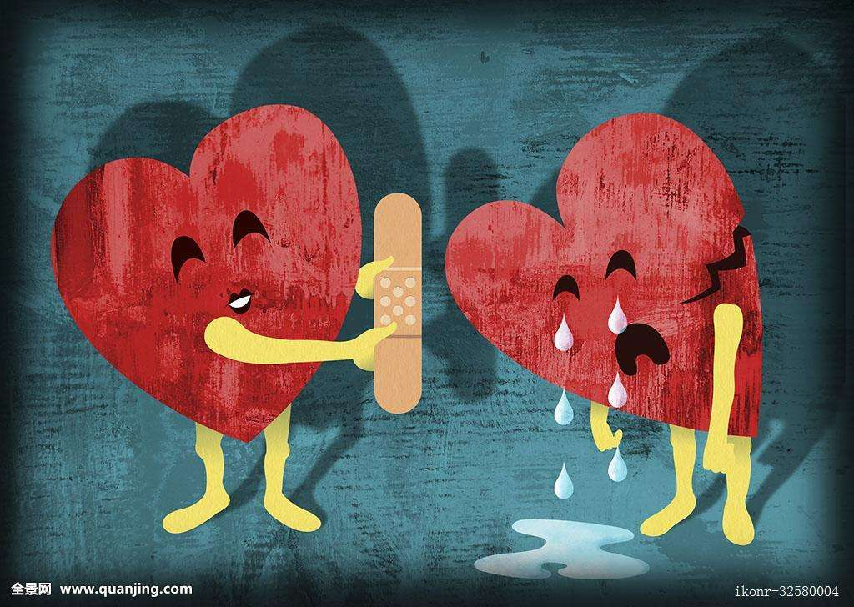

Slide 17
铅笔，只用了一次，不知丢到哪里去了。
橡皮，只擦了一回，再想擦，就找不着了。
铅笔，用了一次，不知丢到哪里去了。
橡皮，擦了一回，再想擦，就找不着了。

Slide 18
读好语言有法宝，看插图，想心情，扮演人物方法妙
妈妈 地说：“你怎么天天丢东西？”

Slide 20
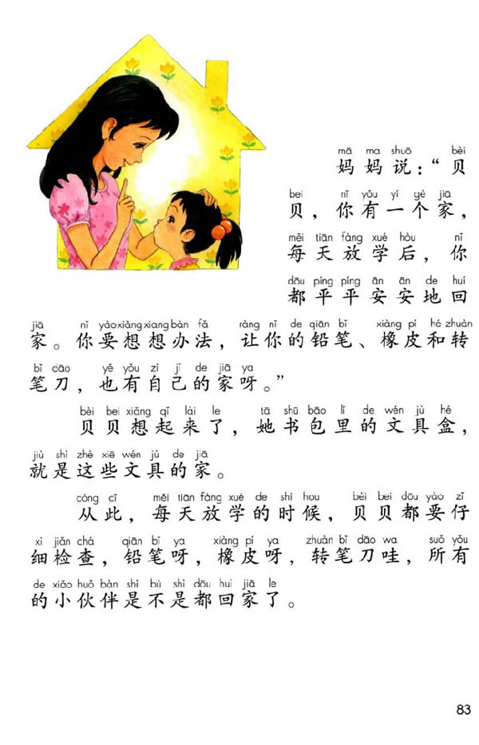

Slide 21
文具朋友要爱护，文具盒里放整齐。 放学之前细检查，争当自理好宝贝。

Slide 22
找人 找书 找春天
首次 主次 一次
让开 出让 让人

